Slide 1
VERİ ANALİSTİ BİTİRME PROJESİ
Letterboxd Film Puanı Tahmini
Veriden Modele: Uçtan Uca Bir Veri Bilimi Yolculuğu
Kaggle · Letterboxd (Movies Dataset) · 9 İlişkisel Tablo · 90.999 Film · 3 Makine Öğrenmesi Modeli
Python
SQL / DuckDB
Power BI
Scikit-Learn
Samil Tokat

Slide 2
SÜREÇ HARİTASI
6 Fazda Uçtan Uca Bir Süreç
1
2
3
4
5
6
Veri Keşfi
Temizlik &
Birleştirme
Keşifsel
Analiz
Modelleme
Power BI
Sunum &
Teslim
9 tablonun yapısını inceleme
Tek tabloya indirgeme
7 soru, SQL ile bulgular
3 model, karşılaştırma
İnteraktif dashboard
Bu doküman
TAMAMLANDI
TAMAMLANDI
TAMAMLANDI
TAMAMLANDI
TAMAMLANDI
TAMAMLANDI
Bu sunum: Dataset seçiminden nihai Power BI dashboard'una kadar attığımız her adımı, verdiğimiz her kararı ve nedenini baştan sona anlatıyor.
Letterboxd Film Puanı Tahmini — Bitirme Projesi
2

Slide 3
DATASET SEÇİMİ
Letterboxd (Movies Dataset)
Neden Bu Veri Seti?
9
24.71 GB
Gerçek dünya ölçeğinde, ilişkisel (9 tablolu) bir veritabanı — gerçek SQL join pratiği için ideal
Hazır hedef değişken: rating (0–5 arası kullanıcı puanı) — regresyon problemi net kurulabiliyor
Zengin özellik potansiyeli: tür, yönetmen, oyuncu, stüdyo, ülke, dil, dağıtım tipi
Kaggle'ın en aktif topluluklarından biri — 24.71 GB, 761 bin dosya, 105 beğeni
İlişkisel Tablo
Toplam Boyut
941.597
90.999
Toplam Film
Puanı Olan Film
Letterboxd Film Puanı Tahmini — Bitirme Projesi
3

Slide 4
VERİ YAPISI
İlişkisel Şema — 9 Tablo, Tek Anahtar (id)
genres
tür bilgisi
releases
actors
Neden Bu Yapı Zor?
vizyon/dağıtım
oyuncu kadrosu
Her tablo 'uzun format' — bir filmin 10 oyuncusu 10 ayrı satır. Doğrudan birleştirmek satırları katbekat çoğaltır (duplikasyon).
movies
themes
crew
tema etiketleri
id · rating · minute · date
yönetmen/ekip
languages
studios
dil bilgisi
yapım şirketi
countries
menşei ülke
Letterboxd Film Puanı Tahmini — Bitirme Projesi
4

Slide 5
FAZ 1
Veri Keşfi — Yapıyı Anlamak
Kaggle API ile Seçici İndirme
1
24.71 GB'lık dataset'in tamamı yerine, yalnızca 9 CSV metadata dosyası indirildi. 761 bin görsel dosyasını (posters klasörü) hiç indirmedik — gereksiz.
Sütun Yapısını İnceleme
2
Her tablo önce sadece ilk birkaç satırıyla (nrows) incelendi — RAM harcamadan, hangi sütunların var olduğu görüldü.
Hedef Değişken Tespiti
3
movies.csv içinde rating sütununun 0–5 arası, ondalıklı bir puan olduğu doğrulandı — regresyon problemi olarak kurgulandı.
Yapısal Tespit: Uzun Format
4
Yardımcı tabloların her birinin film başına ÇOKLU satır içerdiği (uzun format) tespit edildi — bu, Faz 2'nin tüm stratejisini belirledi.
Letterboxd Film Puanı Tahmini — Bitirme Projesi
5

Slide 6
FAZ 2 · ADIM 1
Her Tabloyu Film Başına Tek Satıra İndirgeme
Tablo | Çıkarılan Özellik | Yöntem / Gerekçe
genres | genre_main, genre_count | İlk tür + tür sayısı (groupby → first / size)
actors | actor_count | SADECE sayı — isimler 1.6M+ satır, yüksek kardinalite
crew | director, crew_size | role='Director' filtresi + toplam ekip büyüklüğü
studios | studio_main, studio_count | İlk stüdyo + stüdyo sayısı
countries | country_main, country_count | İlk ülke + ülke sayısı
languages | language_main | Öncelik sırası: Primary > Language > Spoken
themes | theme_count | SADECE sayı — tema metni serbest/çok çeşitli
releases | release_country_count + 6 dağıtım özelliği | Vizyon ülke sayısı + had_theatrical_release vb.
Letterboxd Film Puanı Tahmini — Bitirme Projesi
6

Slide 7
FAZ 2 · ADIM 2
Birleştirme, Eksik Değerler ve Özellik Mühendisliği
LEFT JOIN Stratejisi
Eksik Değer Stratejisi
941.597 film → rating eksik olanlar çıkarıldı
Sayısal sütunlar → 0 (bilgi yoksa sayı 0)
90.999 film (%9.7) → modele hazır
Kategorik sütunlar → "Unknown" (ayrı bir kategori)
rating (hedef) → satır silindi (tahmin edilecek değer, doldurulamaz)
Neden LEFT JOIN: Bazı yardımcı tabloların kapsamı çok dar (themes sadece 24.508 film — %2.6). INNER JOIN yapsaydık, tüm veri sadece 24 bin filme düşerdi.
minute (524 eksik) → medyan (çarpık dağılıma dayanıklı)
Ekstra Özellik Mühendisliği: Dağıtım Tipi
releases.csv'nin 'type' sütunundaki 6 farklı dağıtım şekli (Theatrical, Digital, Physical, TV, Premiere, Theatrical Limited), her biri için ayrı bir True/False sütununa dönüştürüldü (had_theatrical_release vb.) — sonradan EDA'da rating ile güçlü bir ilişki taşıdığı ortaya çıktı.
Sonuç: movies_clean.csv — 90.999 satır × 23 sütun, tamamen temiz, hiçbir sütunda eksik değer yok.
Letterboxd Film Puanı Tahmini — Bitirme Projesi
7

Slide 8
FAZ 3
Keşifsel Analiz — 7 Soru, SQL ile Cevaplandı
Sorulan 7 Soru
SQL
1. Veri setimizin genel çerçevesi nedir?
2. Yıllara göre film sayısı ve rating nasıl değişiyor?
3. Hangi türler daha yüksek/düşük puan alıyor?
4. Film süresi ile rating arasında ilişki var mı?
5. En üretken ve en yüksek puanlı yönetmenler kimler?
6. Ülke ve stüdyo bazlı rating farkları var mı?
7. Dağıtım tipi (sinema/dijital) rating ile ilişkili mi?
DuckDB ile SQL
Her soru, movies_clean.csv üzerinde doğrudan SQL sorgularıyla (GROUP BY, CASE WHEN, HAVING, CORR gibi) cevaplandı — Python içinde, RAM'e ağır yük bindirmeden.
Neden DuckDB:
Hocanın 'SQL' şartını güçlü karşılıyor, gerçek veritabanı kurmadan CSV üzerinde SQL çalıştırmayı sağlıyor.
Letterboxd Film Puanı Tahmini — Bitirme Projesi
8

Slide 9
BULGU 1 / 7
Zaman İçindeki Eğilim: 3 Dönem, 1 Şaşırtıcı Sabitlik
Erken Sinema
Altın Çağ Platosu
Modern Patlama
1900–1920
1920–1990
2000–2024
~3.15–3.20
~3.30–3.40
~3.15–3.21
Az sayıda film (68/yıl'dan başlıyor), deneysel/öncü yapımlar.
Ortalama puan bu dönemde ZİRVEYE çıkıyor — klasik/kült statüsü kazanan filmler.
Film sayısı katlanarak artıyor (2022'de 4.158 film) ama ortalama puan geriliyor.
Veri kalitesi notu: Analiz sırasında 1874 tarihli bir kaydın ("Passage of Venus") gerçek olduğu araştırılarak doğrulandı — sinema tarihinin en erken kayıtlarından. 2024 verisi ise eksik (yıl tamamlanmadan toplanmış), bu yüzden düşen film sayısı gerçek bir düşüş değil.
Letterboxd Film Puanı Tahmini — Bitirme Projesi
9

Slide 10
BULGU 2 / 7
Tür Bazlı Puan Analizi
EN YÜKSEK
Documentary — 3.51
Niş ve seçici izleyici kitlesi çeken belgeseller, kitlesel türlerden belirgin şekilde daha yüksek puan alıyor.
EN DÜŞÜK
Horror — 2.90
Kitlesel/seri üretimin yoğunlaştığı türler (Horror, Action, Sci-Fi), ortalamada daha düşük puanlanıyor.
Letterboxd Film Puanı Tahmini — Bitirme Projesi
10

Slide 11
BULGU 3 / 7
Film Süresi ve Puan: 'U Şeklinde' Bir İlişki
Metodolojik Ders
Korelasyon katsayısı sadece DOĞRUSAL ilişkiyi ölçer. Bizim verimiz U-şeklinde (önce düşüyor, sonra yükseliyor) — bu yüzden korelasyon yanıltıcı biçimde "ilişki yok" gösteriyor, oysa gerçek bir örüntü var.
Sonuç: Çok kısa (niş/deneysel) ve çok uzun (prestij yapım) filmler yüksek puan alırken, standart 60–120 dk aralığı (kitlesel üretim) en düşük puanı alıyor.
Korelasyon katsayısı: 0.047 — pratik olarak sıfır! (ama grafik güçlü bir örüntü gösteriyor)
→ Bu, Linear Regression'ın neden zayıf kalacağının ilk kanıtıydı.
Letterboxd Film Puanı Tahmini — Bitirme Projesi
11

Slide 12
BULGU 4 / 7
Çapraz Doğrulama: Yönetmen, Ülke, Stüdyo, Dağıtım
Yönetmen
Ülke
Satoshi Kon 4.16, Tarkovsky 4.08 (en az 5 film)
USSR (527 film) → 3.63 ortalama
En üretken 15 yönetmen (Chuck Jones 216 film) ile en yüksek puanlı 15 yönetmen arasında SIFIR örtüşme.
Sovyet dönemi 'sanat sineması' geleneği — Tarkovsky bulgusuyla tutarlı. Japan (5.059 film) daha düşük: 3.44.
Stüdyo
Dağıtım Tipi
BBC Natural History Unit → 3.98
Premiere +0.13 · Digital −0.15
K-pop prodüksiyon şirketleri (Music türünü) ve doğa belgeseli stüdyoları (Documentary türünü) doğruluyor.
Festival gösterimi (niş) puanı yükseltiyor; doğrudan dijital çıkış (düşük bütçe işareti) düşürüyor.
Letterboxd Film Puanı Tahmini — Bitirme Projesi
12

Slide 13
FAZ 3 SONUÇ
Tek Bir Tema, 4 Bağımsız Analizle Doğrulandı
"Niş, sınırlı ve seçici üretim — rating'i yukarı çeker.
Kitlesel, yaygın ve seri üretim — rating'i aşağı çeker."
Tür
Süre
Yönetmen
Dağıtım
Documentary ↑ · Horror ↓
Çok kısa/uzun ↑ · Standart ↓
Az üretken ↑ · Çok üretken ↓
Festival ↑ · Doğrudan dijital ↓
Letterboxd Film Puanı Tahmini — Bitirme Projesi
13

Slide 14
FAZ 4 · ADIM 1
Modele Hazırlık: Özellik Mühendisliği ve Encoding
Encoding Kararları
Sonuç Boyutu
25 → 64 sütun
director, studio_main: ÇIKARILDI — binlerce farklı değer, one-hot yapılırsa RAM patlar
genre_main (19 değer): tamamı one-hot encode edildi — az kategori, sorun yok
country_main, language_main: Top-15 + "Other" gruplaması (177→16, 139→16)
had_* dağıtım sütunları: zaten True/False, direkt kullanılabilir
drop_first=True: çoklu doğrusal bağlantıyı (multicollinearity) önlemek için
One-hot encoding sonrası özellik (X) matrisi 64 sütuna ulaştı — 90.999 satır × 64 sütun
Train / Test Ayrımı
%80 Eğitim (72.799 film) · %20 Test (18.200 film)
random_state=42 ile tekrarlanabilir, tutarlı bir bölünme sağlandı. Model, TEST setindeki filmleri hiç görmeden tahmin yapıyor.
Letterboxd Film Puanı Tahmini — Bitirme Projesi
14

Slide 15
FAZ 4 · ADIM 2
3 Model, Tek Kazanan: Random Forest
Model | MAE ↓ | RMSE ↓ | R² ↑ | Gerekçe
Linear Regression | 0.265 | 0.355 | 0.278 | Baseline — doğrusal ilişkiler
Decision Tree | 0.241 | 0.329 | 0.382 | Doğrusal olmayan kuralları öğrenir
Random Forest | 0.232 | 0.316 | 0.430 | 100 ağacın ortalaması — en kararlı
Neden Random Forest Kazandı?
EDA'da bulduğumuz U-şekilli (süre) ve karmaşık örüntüler (tür/yönetmen etkileşimleri) DOĞRUSAL DEĞİL. Linear Regression bunları göremiyor; 100 ağacın ortalamasını alan Random Forest ise hem bu örüntüleri yakalıyor hem de tek bir ağacın aşırı uydurmasını (overfitting) yumuşatıyor.
Not: R²=0.43 mükemmel değil — bu beklenen bir sonuç, bir sonraki slaytta ele alınıyor.
Letterboxd Film Puanı Tahmini — Bitirme Projesi
15

Slide 16
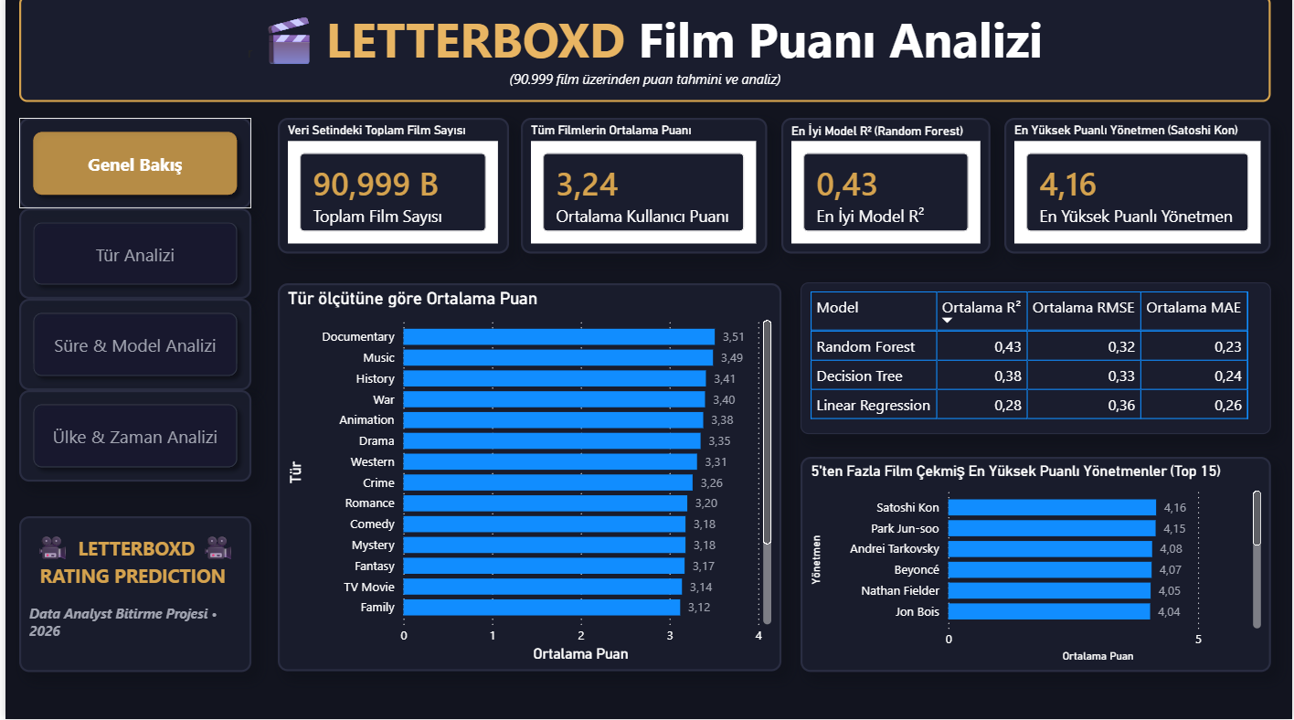
FAZ 5
Power BI: Genel Bakış Sayfası
Dashboard İçeriği
4 KPI kartı: toplam film sayısı, ortalama puan, en iyi model R², en yüksek puanlı yönetmen
Tür ölçütüne göre ortalama puan — 19 türün sıralı çubuk grafiği
3 modelin R² / RMSE / MAE karşılaştırma tablosu
En az 5 film çekmiş, en yüksek puanlı 15 yönetmen (yatay çubuk grafik)
Not: Dashboard artık 4 sayfa — Genel Bakış, Tür, Süre & Model, Ülke & Zaman (sonraki slaytlarda).
Letterboxd Film Puanı Tahmini — Bitirme Projesi
16

Slide 17
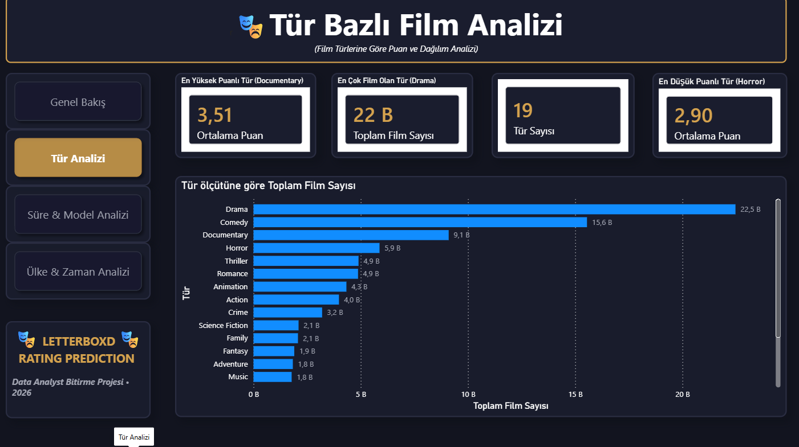
FAZ 5
Power BI: Tür Analizi Sayfası
Sayfa İçeriği
En yüksek puanlı tür: Documentary (3,51) · En düşük: Horror (2,90)
En çok film olan tür: Drama (22.474 film) · Toplam 19 tür
Tür ölçütüne göre toplam film sayısı — popülerlik sıralı çubuk grafik
Puan ile film sayısı ters ilişkili: niş türler yüksek puan, kitlesel türler düşük puan alıyor
Kaynak: genre_analiz özet tablosu (SQL ile Faz 3'te üretildi).
Letterboxd Film Puanı Tahmini — Bitirme Projesi
17

Slide 18
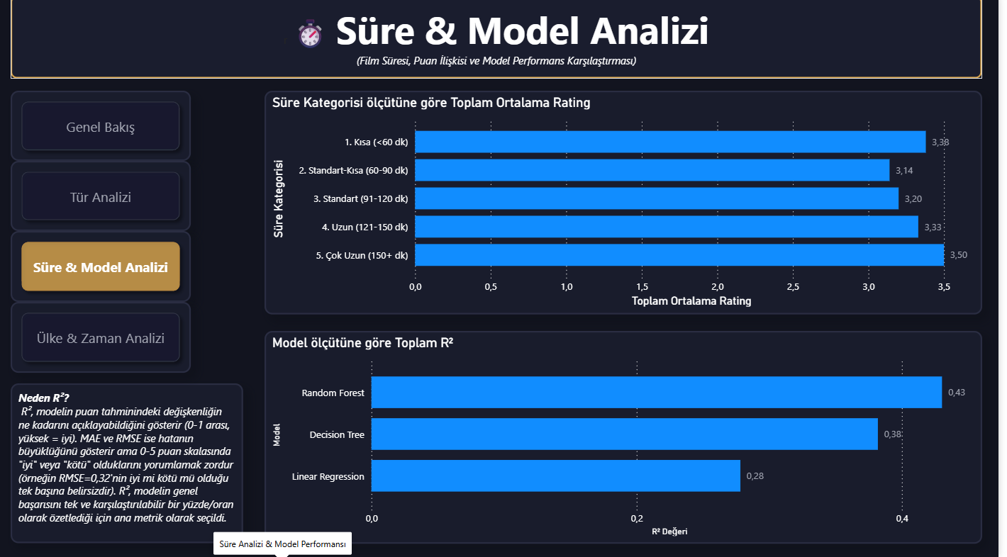
FAZ 5
Power BI: Süre & Model Analizi Sayfası
Sayfa İçeriği
Süre kategorisine göre ortalama puan: U-şekilli ilişki net görünüyor
Kısa (3,38) ve Çok Uzun (3,50) filmler yüksek puan; Standart-Kısa (3,14) en düşük
3 modelin R² karşılaştırması: Random Forest (0,43) > Decision Tree (0,38) > Linear Regression (0,28)
“Neden R²?” notu: MAE/RMSE yerine R²'nin ana metrik seçilme gerekçesi
Kaynak: sure_analiz ve model_karsilastirma özet tabloları.
Letterboxd Film Puanı Tahmini — Bitirme Projesi
18

Slide 19
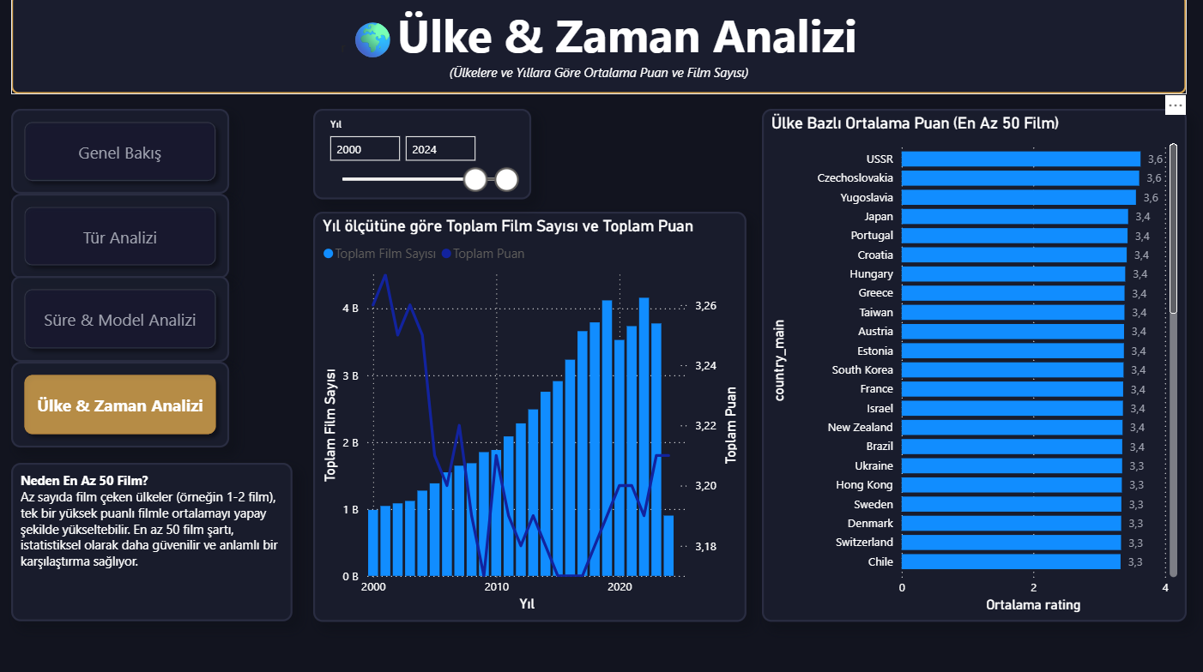
FAZ 5
Power BI: Ülke & Zaman Analizi Sayfası
Sayfa İçeriği
Yıllara göre film sayısı ve ortalama puan — 1900–2024, çift eksenli, interaktif Yıl filtresi
2022'de zirve: 4.158 film (tek yılda en çok üretim)
Ülke bazlı ortalama puan (en az 50 film şartıyla): USSR, Czechoslovakia, Yugoslavia en yüksek (3,6)
“Neden en az 50 film?” notu: az film çeken ülkelerin ortalamayı çarpıtmasını önlüyor
Kaynak: yillik_trend ve ulke_analiz özet tabloları.
Letterboxd Film Puanı Tahmini — Bitirme Projesi
19

Slide 20
DEĞERLENDİRME
Sınırlılıklar ve Gelecek Çalışmalar
Bilinen Sınırlılıklar
Gelecek Çalışmalar
R²=0.43 — rating'in yaklaşık yarısı ölçemediğimiz faktörlere (senaryo kalitesi, oyunculuk, duygusal bağ) bağlı
director, studio_main gibi yüksek kardiniteli sütunlar tamamen dışlandı — bilgi kaybı var
tagline, description gibi serbest metin sütunları hiç kullanılmadı
Sadece rating'i olan 90.999 film (%9.7) modele dahil edildi — geri kalan %90.3 için genelleme sınırlı olabilir
Target encoding: yönetmen/stüdyo için 'geçmiş ortalama rating' özelliği (data leakage'a dikkat ederek)
NLP: tagline/description üzerinden duygu analizi veya anahtar kelime çıkarımı
Hiperparametre optimizasyonu (GridSearch) ile Random Forest'ı daha da iyileştirme
XGBoost / LightGBM gibi gradient boosting modelleriyle karşılaştırma
Letterboxd Film Puanı Tahmini — Bitirme Projesi
20

Slide 21
VERİ ANALİSTİ BİTİRME PROJESİ
Teşekkürler
Sorularınızı bekliyorum.
9→1
7
3
0.43
Tablo Birleştirme
SQL Analiz Sorusu
ML Modeli
En İyi R² Skoru
Letterboxd Film Puanı Tahmini — Bitirme Projesi
21

